Slide 1
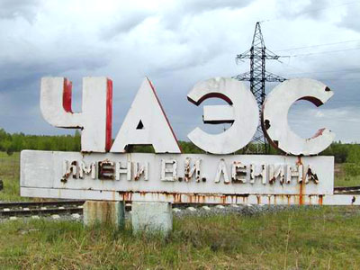
Взрыв на ЧАЭС
Презентацию подготовили: Запрещенный текст.
2010 г.

Slide 2
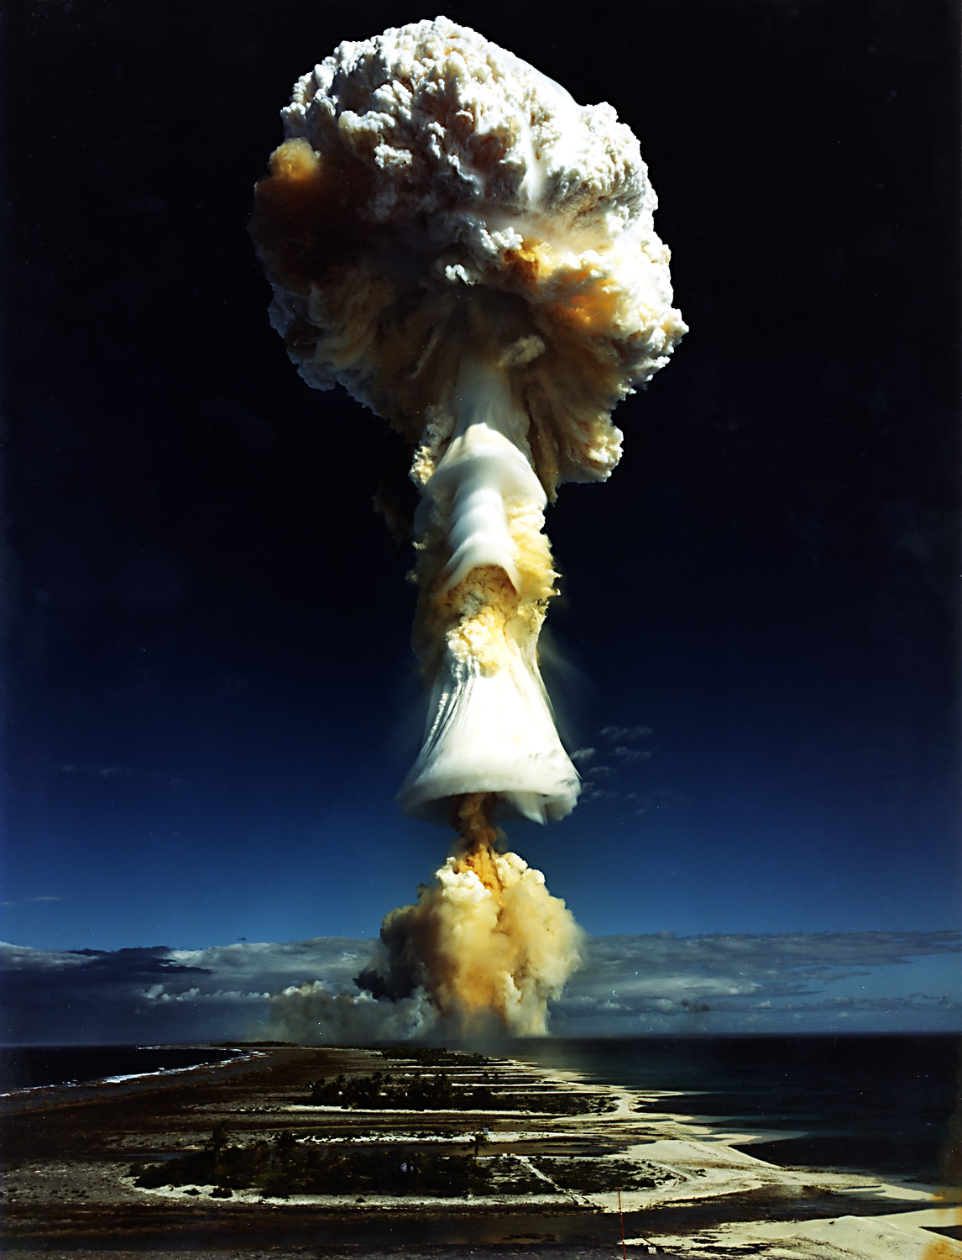
26 апреля 1986 года произошёл взрыв на 4-ом энергоблоке Чернобыльской АЭС.

Slide 3
Из-за неосторожности и несоблюдения правил безопасности рабочих и проектировщиков ЧАЭС пострадали многие дети.

Slide 4
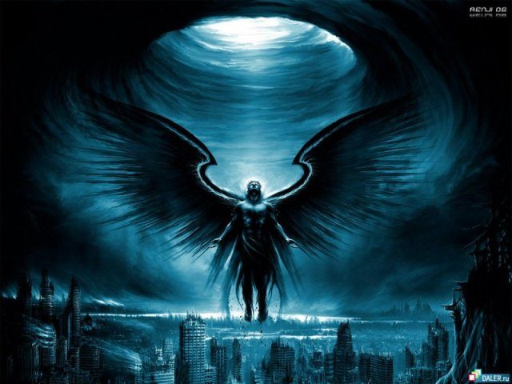
Но к сожалению урок не усвоен и всё еще существует большая вероятность возникновения новых «Чернобылей»

Slide 8
Сейчас в пользование введён первый блок Чернобыльской АЭС

Slide 11
Пожарники тушившие ЧАЭС обрекали себя на верную смерть.

Slide 12
Сейчас в Чернобыле и Припяти проводятся экскурсии.

